Slide 1
Системный анализ технология кроссплатформенного программирования микроконтроллеров в Интегрированной среде разработки arduino
Лабораторная работа №1 по ТСиСА
“Формализация сложных систем”
Марчук Иван ИУ6-72Б

Slide 2
Введение
Системный анализ — это научно-методологическая дисциплина, которая изучает принципы, методы и средства исследования сложных объектов посредством представления их в качестве систем и анализа этих систем.
Системный анализ использует макроподход: При изучении сложного объекта главное внимание уделяется внешним связям объекта с другими системами, а не его детальной внутренней структуре.
Также, системный анализ использует функциональный подход: при изучении сложного объекта приоритет отдается его целям и функциям, из которых выводится структура (а не наоборот)

Slide 3
О системе представленной в лабораторной работе и целях для которых она используется
Технология кроссплатформенного программирования микроконтроллеров в интегрированной среде разработки arduino – это программное средство создающее и использующее технологический концепт, которого должны придерживаться разработчики программных библиотек-ядер для различных типов микроконтроллерных архитектур, для обеспечения совместимости кода ядер с общими библиотеками периферии микроконтроллеров (система обеспечивающая мультиплатформенность).
Целью данной технологии является возможность использования общей системы команд при написании кода в среде arduino, для возможности переноса частей кода программ с одной архитектуры на другую и ускорения разработки

Slide 4
Свойства системы
Общие:
Искуственная
Открытая
Структура:
Иерархическая
упорядоченность
Динамика:
Адаптивность
Совместимость
Оптимизация
Описание и управление:
Многовариантность
Неоднозначность оптимальности

Slide 5
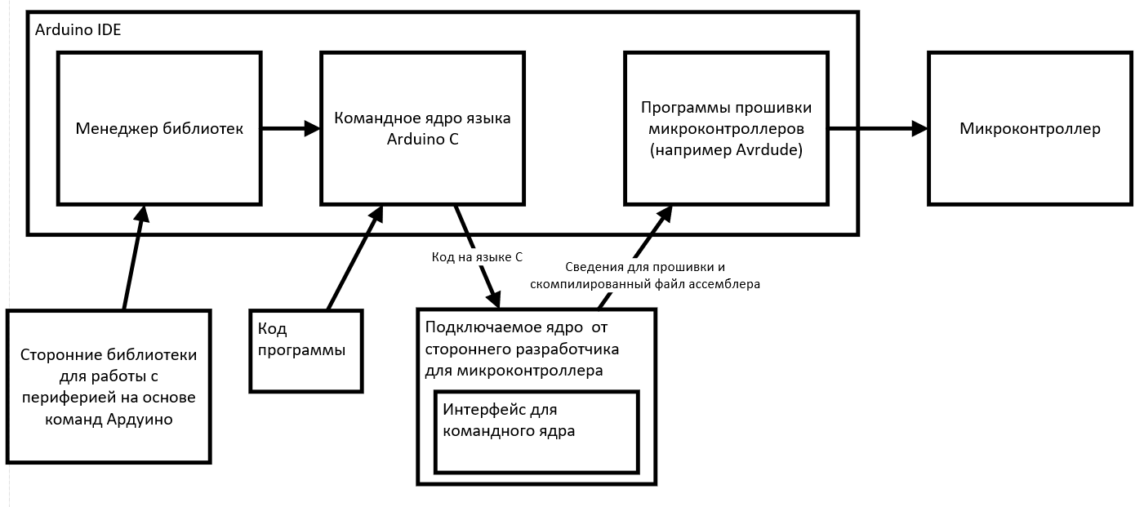
Структурная схема

Slide 6
Подсистемы и их цели
Подсистема | Цель
Менеджер библиотек | Система управления стандартными библиотеками, использующими язык С или Arduino C
Командное ядро языка ARDUINO | Использующее стандартный набор команд ядро, обеспечивающее кроссплатформенность кода
Подключаемое ядро от стороннего разработчика | Ядро преобразующее команды из командного ядра Arduino в команды ассемблера микроконтроллера
Программы прошивки микроконтроллеров (например Avrdude) | Программы обеспечивающие возможность прошивки и отладки программной памяти микроконтроллеров

Slide 7
Целевые показатели
Переносимость кода между микроконтроллерными архитектурами
Увеличение скорости разработки
Оптимизация скомпилированного кода
Диапазон поддерживаемых функций

Slide 8
Факторы, влияющие на целевой показатель
Качество интеграции библиотек
Уровень программной оптимизации встраиваемых частей (бибилиотек и ядер)
Уровень соблюдения во встраиваемых ядрах стандартов программного ядра Arduino

Slide 9
Входные переменные
Текст программы
Используемое микроконтроллерное ядро
Программные библиотеки Arduino

Slide 10
Формальное описание системы
S = < ψ_{a}, ψ_{b}, P₀ (ψ_{a}, ψ_{b}) >
S – система
ψ_{a} – подмодель, определяющая поведение системы
ψ_{b} – это подмодель, определяющая структуру системы, при её внутреннем рассмотрении
P₀ – предикат целостности, определяющий назначение системы, семантику моделей
ψ_{a} = <x, y, z, f, g>
x=x(t) – входной поток (набор предлагаемых транзакций)
y=y(t) – выходной поток (набор событий + информация о цепочке блоков по запросу)
z=z(t) – состояние модели (содержимое цепочки блоков)
f, g – функционалы (глобальные уравнения системы), задающие текущие значения выходного сигнала y(t) и внутреннего состояния z(t).

Slide 11
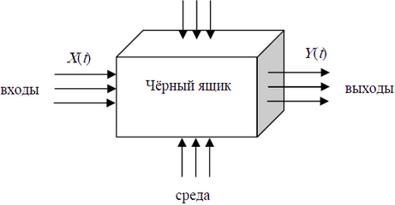
Модель “Черного ящика”
Черный ящик – термин, используемый для обозначения системы, внутреннее устройство и механизм работы которой очень сложны, неизвестны или неважны в рамках данной задачи.
«Метод чёрного ящика» — метод исследования таких систем, когда вместо свойств и взаимосвязей составных частей системы, изучается реакция системы, как целого, на изменяющиеся условия.
Так как внутренняя структура системы слишком сложна для формального описания, предлагается рассматривать систему в качестве черного ящика.

Slide 12
Спасибо за внимание!

